Slide 1
الحاسب الآلي و النوافذ
أ.خوله النفيعي

Slide 2
الأهداف
التعرف على مكونات الحاسب الآلي.
التعرف وظائف أجزاء الحاسب الآلي.

Slide 3
مكونات الحاسب الآلي:
وحدة الحاسب الآلي ( System Unite):
وحدات التخزين ( Storage Units):
وحدات الإدخال ( Input Units):
وحدات الإخراج (Output Units):

Slide 4
وحدة الحاسب الآلي ( System Unite)
هو الجزء أو الصندوق الذي يحتوي على أهم أجزاء و مكونات الحاسب الآلي الأساسية, يحتوي على:
اللوحة الأم ((Motherboard
القرص الصلب ((Hard Disk
محرك القرص المرن ((Floppy Disk Drive
محرك القرص المدمج ((CD Rom Drive
مزود الطاقة ((Power Supply
Notes:
Flat desktop, tower, laptop

Slide 5
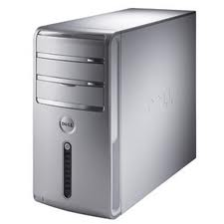
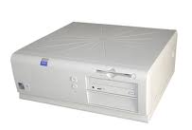
وحدة الحاسب الآلي ( System Unite)

Slide 6
اللوحة الأم ((Motherboard
هي قطعة على شكل لوحة صلبة تكون مثبتة داخل وحدة الحاسب و تحتوي على أجزاء مهمة أخرى مثل:
وحدة المعالج ( Computer processing unit)
ذاكرة الوصول العشوائية (Random Access Memory)
كرت الشاشة ( Monitor card)
كرت الصوت ( Sound cards )

Slide 7
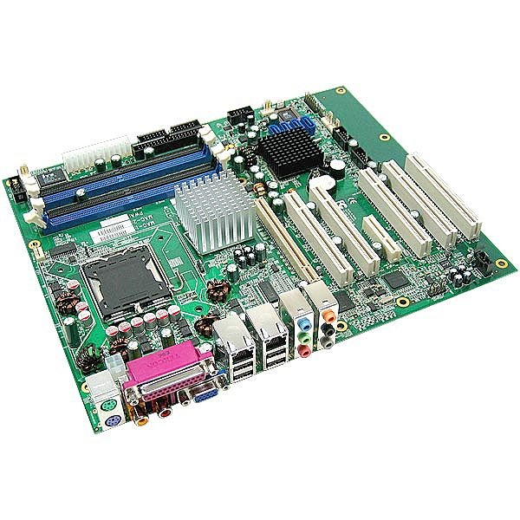
اللوحة الأم ((Motherboard

Slide 8
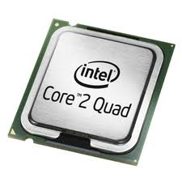
وحدة المعالج ( Computer processing unit)
هو العقل المدبر داخل الكمبيوتر وهو يقوم بتشغيل جميع العمليات و الحاسبات و إعطاء الأوامر للعناصر الأخرى كالذاكرة و الشاشة وغيرها , ويقوم أيضا بتوزيع الأدوار بين الملحقات المختلفة.
وهو يقيس مدى سرعة الجهاز و مدى جودته , وتقاس سرعته بالميجاهرتز في الثانية MHz.
Notes:
توجد ثلاث انواع من المعالجات وكل نوع يتبع شركة مختلفة و الشركات هي intel , amd,cyrix

Slide 9
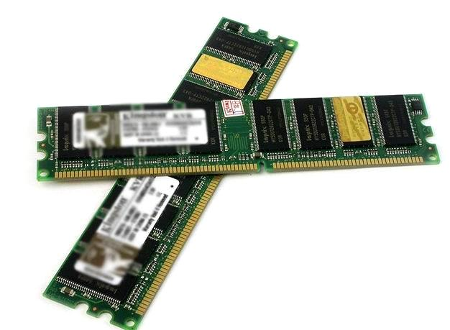
ذاكرة الوصول العشوائية (Random Access Memory)
هي الجزء الذي يساعد في تشغيل التطبيقات المختلفة و الاحتفاظ بعمليات هذه التطبيقات بشكل مؤقت حتى انتهاء التطبيق المعين.

Slide 10
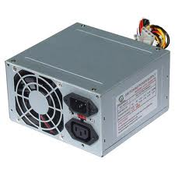
مزود الطاقة ((Power Supply
هي الوحدة التي تزود جهاز الحاسب بالكهرباء.
يقوم مزود الطاقة بتوصيل الكهرباء إلى أجزاء و مكونات الكمبيوتر المختلفة.

Slide 11
وحدات التخزين ( Storage Units )
القرص الصلب ((Hard Disk
محرك القرص المرن ((Floppy Disk Drive
محرك القرص المدمج ((CD Rom Drive

Slide 12
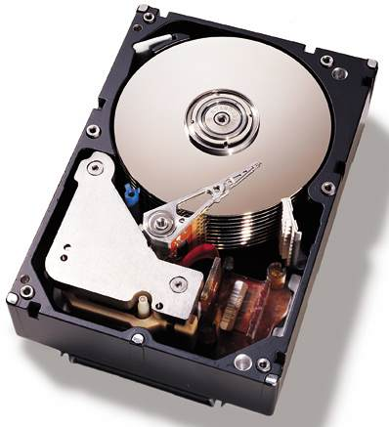
القرص الصلب ((Hard Disk
هو الجزء الخاص بتخزين الملفات و البرامج و حفظ البيانات وهو يقاس أيضا بسرعة دورانه في الجزء من الثانية فكلما زادت سرعة دورانه كلما زادت سرعة استرجاع البيانات. وكذلك يقاس بحجم البيانات التي يمكن استيعابها و مساحة القرص الصلب تقاس بالجيجابايت.
Notes:
قياس الذاكرة:
كما سبق وان ذكرنا يعتبر البايت الوحدة الأساسية لقياس الذاكرة ومنه اشتقت وحدات القياس التالية:
الكيلو بايت ويساوي 1024 بايت أو ما يكافئ صفحة واحدة تحتوي علي نص المسافات به مزدوجة.
الميجابايت ويساوي 1024 كيلو بايت. بايت أو ما يكافئ حجم كتاب متوسط.
الجيجا بايت ويساوي 1024 ميجا بايت أو ما يكافئ حجم ألف كتاب.
تيرا بايت ويساوي 1024 جيجا بايت أو ما يكافئ مكتبة بكاملها.

Slide 13
محرك القرص المدمج ((CD-Rom Drive
هي اختصار لـ ( Compact Disc- Read Only Memory ).
تحتوي أجهزة الكمبيوتر على محرك لقراءة الأقراص المدمجة CD التي تتسع إلى مئات من الميجابايت لحفظ الملفات و البيانات.
ويكون مدمج في الجزء العلوي من وحدة الحاسب الآلي أو يوجد بشكل منفصل.

Slide 14
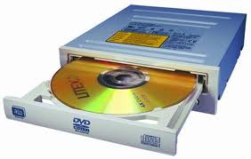
محرك القرص المدمج ((CD-Rom Drive
و هناك نوعان من محركات الأقراص المضغوطة هما:
المحرك CD-Rو الذي يتيح لنا الكتابة لمرة واحدة فقط علي الأقراص المضغوطة ولا يمكننا مسح أو تعديل الكتابة.
المحرك CD-RW و الذي يتيح لنا إمكانية مسح هذه الأقراص و إعادة الكتابة عليها مرات عديدة.

Slide 15
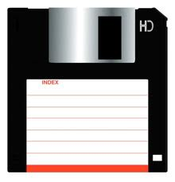
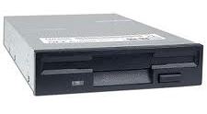
محرك القرص المرن ((Floppy Disk Drive
يكون في الغالب مثبت في وسط وحدة الحاسب الآلي.
القرص المرن يتسع تقريبا إلى 1.44 ميجابايت
و بمقارنة الاقراص المرنة بالأقراص المدمجة نجد أن الأقراص المدمجة تتسع إلى أكثر من 450 قرص مرن.
Notes:
يعتبر ظهور القرص المرن أقدم من القرص المدمج

Slide 16
وحدات الإدخال ( Input Units)
تعتبر أجهزة الإدخال وسيلة الاتصال بين جهاز الحاسب و بين مستخدمه ليمكن المستخدم من إدخال البيانات المطلوبة. فيما يلي استعراض لأهم هذه الأجهزة:
لوحة المفاتيح ( Keyboard)
الفأرة ( Mouse)
الميكرفون ( Microphone )
الماسح الضوئي ( Scanner )

Slide 17
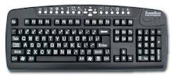
لوحة المفاتيح ( Keyboard)
تستخدم لوحة المفاتيح لإدخال المعلومات و الأوامر إلي جهاز الحاسب الآلي عن طريق الأزرار.

Slide 18
لوحة المفاتيح ( Keyboard)
فيما يلي نستعرض المفاتيح الموجودة علي هذه اللوحة:
المؤشرات الضوئية: وهي المفاتيح Numlock و Capslock و Scrolllock و تبين هذه المؤشرات ما إذا كان المفتاحين Numlock و Capslock في وضع فعال في الكتابة أم لا، فإذا كانا مضيئين فهذا يعني أنهما في وضع فعال و العكس بالعكس. و لإضاءة أي مؤشر، نضغط علي المفتاح و لإضفائه، نضغط عليه مرة أخري.
لوحة المفاتيح الرقمية: و موضعها أقصي اليمين علي لوحة المفاتيح. عندما يكون المؤشر Numlock مضيء، يمكننا استخدام هذه المفاتيح في إدخال الأرقام، أما إذا كان المؤشر مطفأ، فيمكننا استخدام الأسهم في هذه اللوحة في تحريك مؤشر الفأرة في جميع الاتجاهات علي الشاشة.
مفتاح الرجوعBackspace: بالضغط علي هذا المفتاح يتم مسح الحرف الأخير.
مفاتيح الأسهم: تتيح هذه الأسهم سهولة تحريك مؤشر الفأرة في جميع الاتجاهات عبر شاشة العرض.
مفتاح الإدخالEnter : الضغط علي هذا المفتاح بمثابة توجيه للحاسب الآلي بتنفيذ الأمر أو المهمة التي نكون بصددها، وفي برامج تنسيق الكلمات، الضغط علي هذا المفتاح يعني بدء فقرة جديدة.

Slide 19
لوحة المفاتيح ( Keyboard)
مفاتيح الأوامر ( أو الوظائف) Function keys: تستخدم هذه المفاتيح عادة كطريقة سريعة لتنفيذ مهام معينة، مثال علي ذلك، يستخدم مفتاح في بعض البرامج لاستدعاء نافذة المساعدة.
مسطرة المسافة Space bar: تستخدم لإدراج فراغ بين الحروف أثناء الكتابة. تعطي العديد من البرامج رسالة: أضغط أي مفتاح للاستمرار، و هذا يعني ببساطة الضغط علي مسطرة المسافات.
مفتاح الهروبEsc: و موضعه في أعلي الركن الأيسر العلوي ويمكن استخدامه لإلغاء أو إيقاف تنفيذ مهمة يقوم بها الحاسب. ويستخدم أحياناً للخروج من البرنامج.
مفتاحي Ctrl و Alt: يمكن استخدام أي من هذين المفتاحين مع أي مفتاح أخر لتنفيذ مهمة معينة، مثلا في بعض البرامج تتم عملية تخزين المعلومات بالضغط علي المفتاحين S و Ctrl. وفي برنامج Excel يستخدمان مع مفتاح الإدخالEnter لعرض نتائج العمليات الإحصائية التي تشغل أكثر من خلية واحدة.
مفتاحي العالي و تثبيت العالي Caps Lock و Shift: تستخدم هذه المفاتيح لتغيير شكل الحروف من الحروف الكبيرة إلي الحروف الصغيرة أو العكس أو إدخال بعض الرموز الخاصة. عند الضغط علي مفتاح تثبيت العالي Caps Lock يتم تغيير شكل الحروف التي تكتبها من حالة إلي أخري. أما مفتاح العالي Shift فيستخدم عند الرغبة في كتابة الحرف المسجل أعلي المفتاح، إذا كان المفتاح ذو حرفين، و ذلك بالضغط عليه في نفس الوقت مع مفتاح الحرف المقصود.

Slide 20
الفأرة ( Mouse)
الفأرة هي أداة تمسك باليد و تساعد علي التأشير أو اختيار عناصر من علي الشاشة. تحتوي الفأرة علي زر أيمن و زر أيسر، وقد يوجد بينهما كرة للتمرير أو زر أوسط حسب التصميم، ويوجد بالجهة السفلي للفأرة كرة تشعر بالحركة. عند تحريك الفأرة علي الطاولة يتحرك مؤشر الفأرة علي النافذة.
هناك أشكال للفأرة منها ما يستخدم الانزلاق ومنها ما يكون لاسلكي.

Slide 21
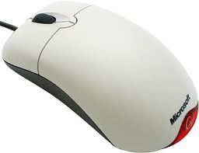
الفأرة ( Mouse)

Slide 22
وحدات الإخراج ( Output Units )
تعتبر أجهزة الإخراج وسيلة الاتصال بين جهاز الحاسب و بين مستخدمه ليمكن جهاز الحاسب من إخراج البيانات المطلوبة بطرق مختلفة. فيما يلي استعراض لأهم هذه الأجهزة:
الشاشة ( Monitor)
الطابعة (Printer)
السماعة ( Speaker )

Slide 23
الشاشة ( Monitor)
تعمل الشاشة و بطاقة الفيديو معا في إظهار النصوص و الصور. و يوجد كابل يربط بين شاشة العرض و بين بطاقة الفيديو.
هناك مقاسات مختلفة للشاشة في الغالب تكون بين 15 و 21 بوصة.
هناك أشكال مختلفة للشاشة بعضها مسطح وبعضها يشبه شكل التلفاز, أيضا بعضها قليل الإشعاع (low radiation) و البعض مرتفع.
تقاس دقة الشاشة بالـ (pixels) الأفقية و العمودية للشاشة, فكلما زادت درجات البيكسل الافقية والعمودية زادت الالوان وزادت دقة الابصار.

Slide 24
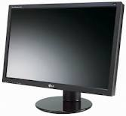
الشاشة ( Monitor)

Slide 25
الطابعة (Printer)
تنتج الطابعة نسخة ورقية من المعلومات التي تظهر علي الشاشة. يمكن استخدام الطابعات للحصول علي خطابات.
هناك 3 أنواع للطابعات:
الطابعات النقطية (Dot Matrix Printers)
طابعات الليزر(Laser Printers)
الطابعات النفاثة (Jet Printers)

Slide 26
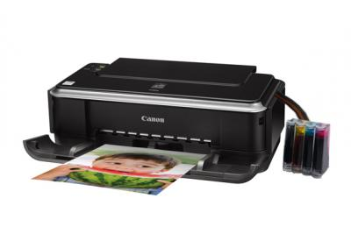
الطابعة (Printer)

Slide 27
Thank you

